Slide 1
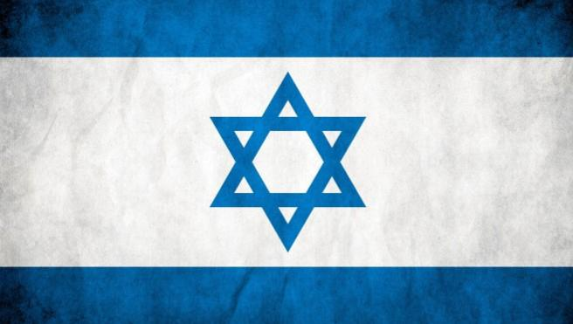
Мядельское гетто

Slide 2
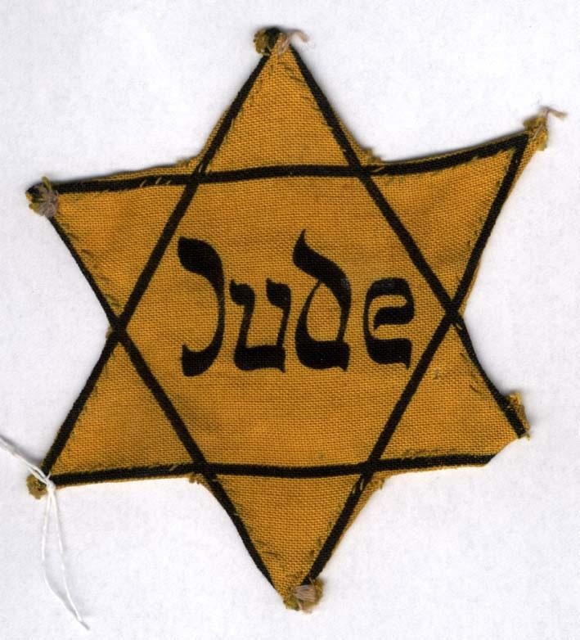
Гетто —место принудительного переселения евреев в процессе преследования и уничтожения евреев во время оккупации на территории Беларуси войсками нацистской Германии в период 2 мировой войны
На территории Беларуси было создано свыше 110 гетто.Крупнейние из них располагались в Минске ,Бресте, Барановичах, Гродно, Гомеле. Теснота, голод антисанитарные условия, тяжёлый труд ,издевательства, погромы, массовые убийства сопровождали жизнь в гетто. На свою одежду евреев заставляли носить специальный знак в виде шестиконечной звезды. Всего за годы Великой отечественной войны на белорусской земле погибло свыше 600.000 евреев ,в том числе около 90 тысяч выходцев из стран Европы.

Slide 3
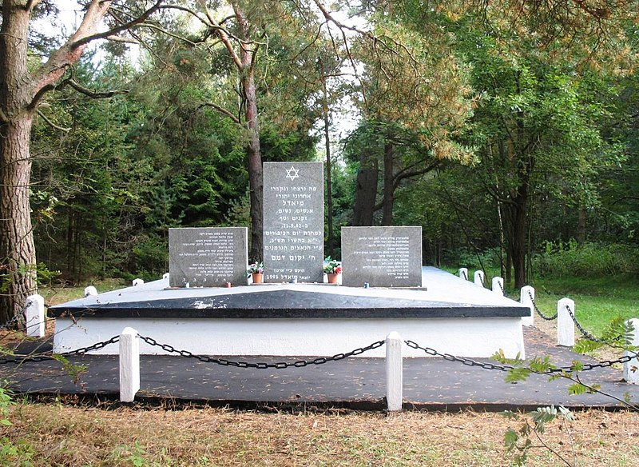
Город Мядель был оккупирован немецкими войсками в течение 3 лет —
с 2 июля 1941 года
по 4 июля 1944 года.
Вскоре после оккупации немцы, реализуя нацистскую программу уничтожения евреев, организовали в местечке гетто.

Slide 4
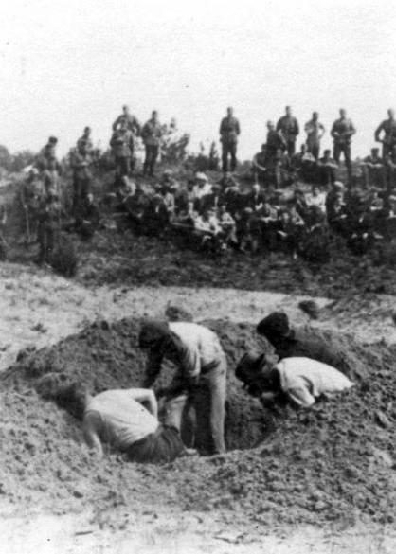
Воспоминания очевидцев
Воспоминания жителя Мяделя Н. Я. Каца, «в начале сентября 1941 года были задержаны шесть евреев, которых загнали на пепелище сгоревшего дома Иосифа Кочерги и заставили переносить неостывшие угли с места на место. После этого на евреев натравили служебных собак, которые искусали их „до потери сознания“. Эта пытка продолжалась несколько часов. Затем немцы пригнали 46 евреев из Мяделя, построили в колонну по двое, погнали в кустарник урочища „Мхи“, заставили выкопать общую могилу и расстреляли»

Slide 5
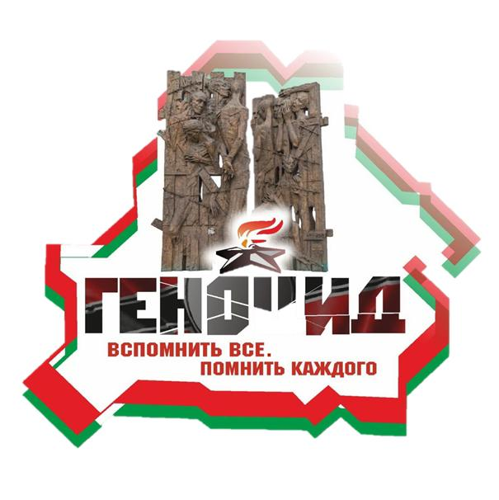
Мядельское гетто просуществовало с лета 1941 года по конец 1942 года.
В ноябре 1942 года еврейские партизаны из района Долгиново, принимая активное участие в уничтожении немецкого гарнизона в Мяделе, смогли освободить 130 евреев из Мядельского гетто. Многие из спасшихся сами стали партизанами.

Slide 6
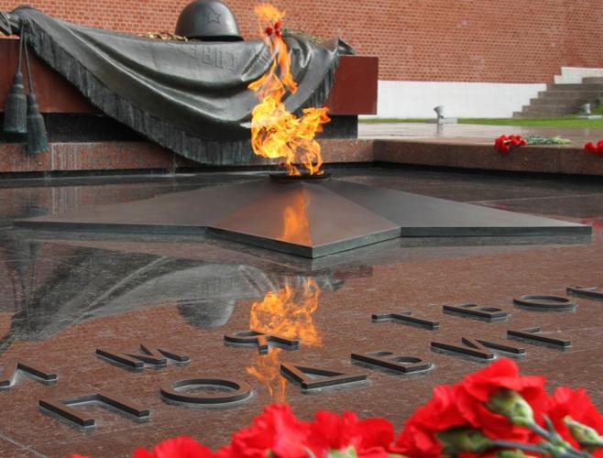
В мядельское гетто свозили евреев со всего Мядельского района. До войны в Мяделе проживало около 170 евреев. После войны эта цифра уменьшилась до 80. За полтора года существования гетто здесь было убито около 150 человек. Если бы в ноябре 1942 года еврейские партизаны из района Долгиново не уничтожили немецкий гарнизон в мяделе, эта цифра была бы в 2 раза больше

Slide 7
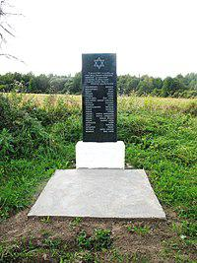
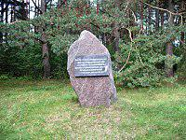
В самом Мяделе и на бывшем еврейском кладбище израильтянами, выходцами из Мяделя, установлен монумент в память о жертвах геноцида евреев. Один памятник— в урочище мхи около дороги Минск-Нарочь. Второй —у озера Баторино, где у трассы Минск Нарочь стоит также и камень с указанием на сам мемориал.

